Slide 1
Polderen in de klas
Immaterieel erfgoed

Slide 2
Lesdoelen
De leerling leert wat immaterieel erfgoed betekent
De leerling snapt waarom polderen binnen die definitie valt
De leerling kan twee soortgelijke voorbeelden benoemen buiten Nederland

Slide 3
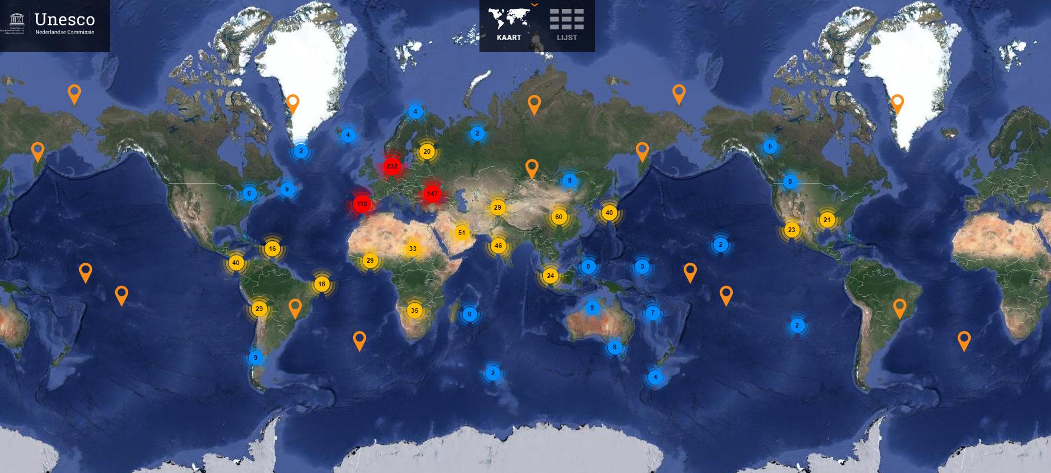
Werelderfgoed

Slide 4
Immaterieel erfgoed
Cultuuruitingen die door erfgoed-gemeenschappen worden beleefd als erfgoed en hen een gevoel van identiteit en continuïteit geven. Dit immaterieel erfgoed wordt steeds opnieuw vormgegeven in samenhang met maatschappelijke veranderingen en in interactie met de sociale omgeving en van generatie op generatie doorgegeven.

Slide 5
Immaterieel erfgoed
Het UNESCO Verdrag inzake Bescherming van het Immaterieel Cultureel Erfgoed is afgesloten in 2003.
Wanneer een land een internationaal verdrag tekent, verplicht het zich om acties te ondernemen om invullen te geven aan de gemaakte afspraken.
Sinds 2003 hebben 178 landen dit verdrag geratificeerd, waaronder Nederland.

Slide 6
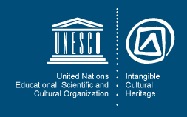
Inhoud van het verdrag
Het verdrag gaat over de bescherming van immaterieel cultureel erfgoed op een manier dat de culturele traditie niet verloren gaat.
Het waarborgen van immaterieel erfgoed gebeurt door voorwaarden te creëren die de cultuuroverdracht zo gunstig mogelijk maakt. Onderwijsprogramma’s kunnen hier uitstekend in bijdragen.

Slide 7
Domeinen van immaterieel erfgoed
orale tradities uitvoerende kunsten sociale praktijken, rituelen en feestelijke gebeurtenissen kennis en praktijken betreffende de natuur en het universum traditionele ambachten

Slide 8
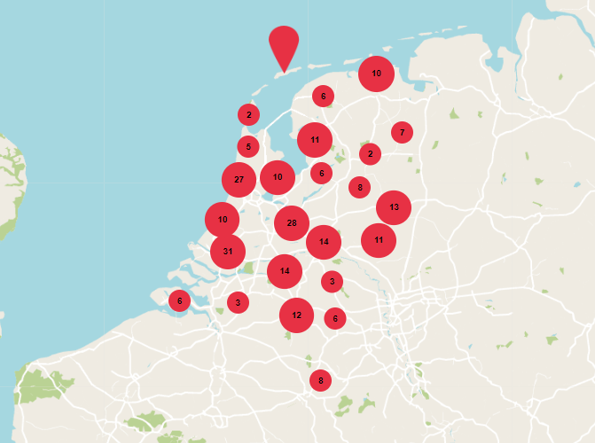
Immaterieel erfgoed in Nederland

Slide 9
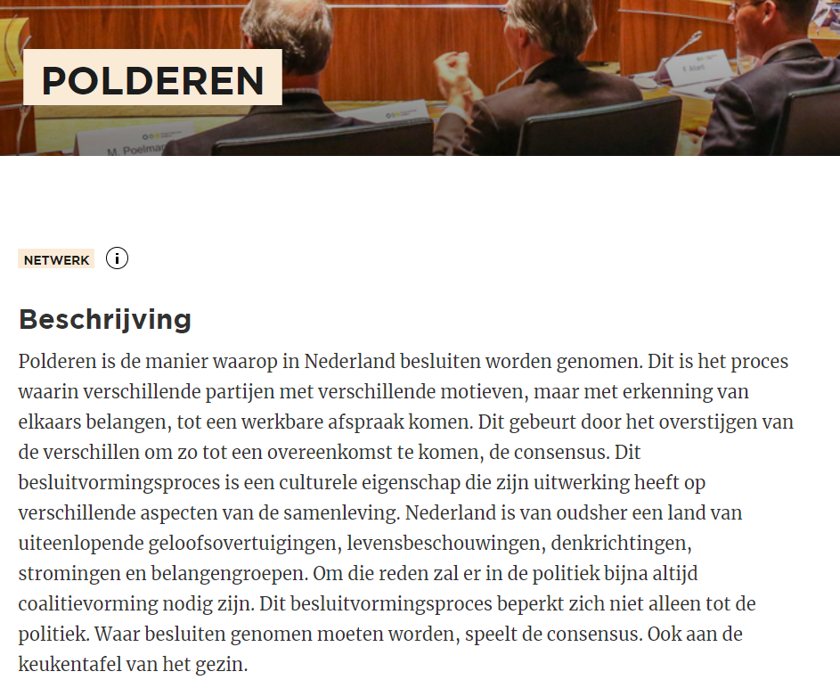
https://www.immaterieelerfgoed.nl/nl/polderen

Slide 10
Voorbeelden buitenland
Spanje
Duitsland

Slide 11
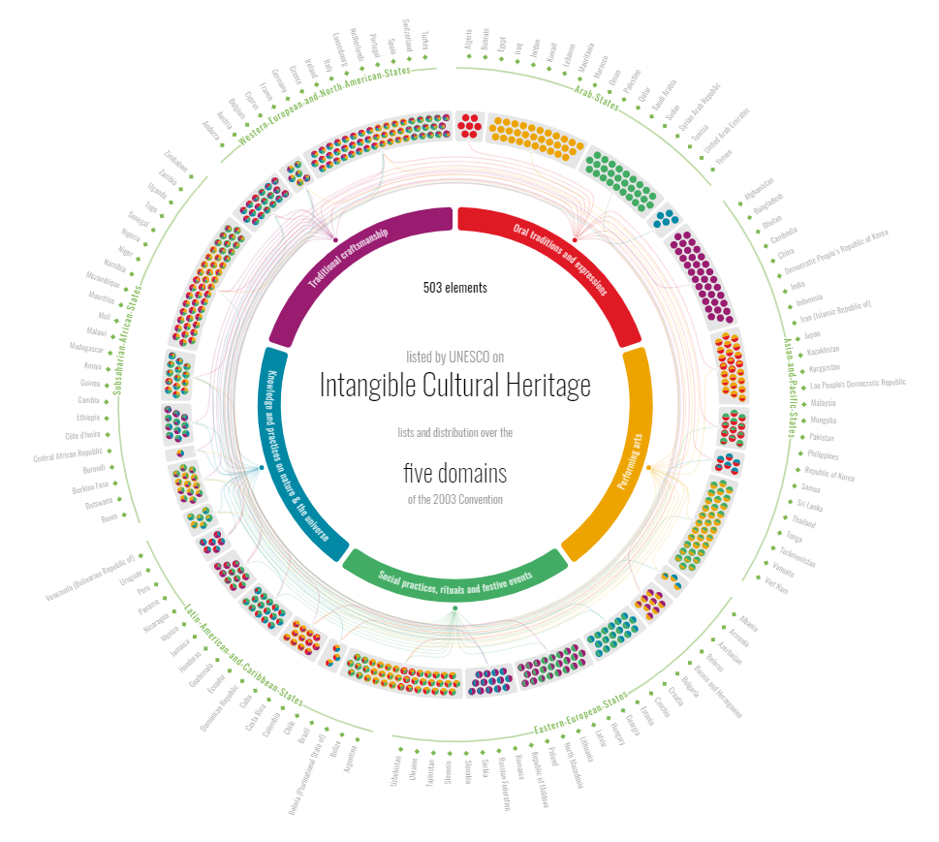
Overzicht van de wereld

